Slide 1
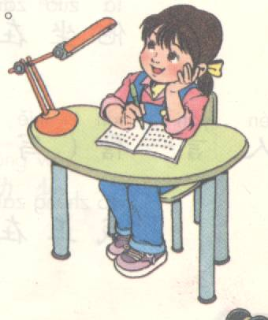

四个太阳
为什么会有四个太阳呢？

Slide 2
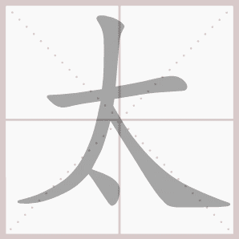
汉字详解
tài字义①高，大 ②副词，过于 ③副词，极端，最太4画组词①太空 ②太热 太多 太长 ③太好 太平 太古 太伟大造句将来，我们要到太空去旅游。独体巧记“大”下加一点，太字记心间。造字指事

Slide 3

汉字详解 yáng字义①跟“阴”相对 a.太阳 b.外露的，明显的 ②带正电的阳6画组词①太阳 阳光 阳沟 阳奉阴违 ②阳极造句太阳给地球送来了光明和温暖。左右巧记左耳（阝）挂“日”。造字会意

Slide 4

汉字详解 piàn多音piān piàn字义①平而薄的物体 ②少，零星 ③切削成薄片 ④用于地面、水面或底片的东西等。片4画组词①铁片 肉片 明信片 纸片儿 ②片刻 片言 ③片一片 ④一片树叶造句新年到了，我收到很多明信片。独体巧记正版无反面。造字象形

Slide 5

汉字详解 jīn字义①像金子的颜色 ②金属，指金、银、铜、铁等，具有光泽和延展性，容易传热和导电金8画组词①金色 金黄 金灿灿 ②五金 合金造句油菜田里开满了金灿灿的油菜花。上下巧记“全”靠有两点，这字才值钱。造字会意

Slide 6

汉字详解 qiū字义①四季中的第三季 ②庄稼成熟的时期 ③年秋9画组词①秋天 秋季 ②麦秋 ③千秋万代造句秋天是收获的季节。左右巧记禾（）边一把“”。造字形声

Slide 7

汉字详解 yīn字义①原因，缘故，事物发生前已具备的条件 ②沿袭 ③凭借，根据因6画组词①因为 ②因循守旧 ③因地制宜造句因为成绩不理想，所以我要加倍努力学习。全包围巧记“大”字“口”中坐。造字会意

Slide 8

汉字详解 wèi多音wéi wèi字义【wèi】①介词，表示原因、目的（可以和“了”连用） ②介词，表示行为的对象 【wéi】①附于表程度的单音副词后，加强语气 ②常跟“何”相应，表疑问 ③做，行 [引]作为，做事的能力为4画组词【wèi】①为了 ②为人民 为大家 【wéi】③事在人为 [引]有为造句【wèi】为了祖国的明天，我们要努力学习。【wéi】他是一个有为青年。

Slide 9

词语
太阳
[ tài yáng ]
释 义
是一个炽热的气体球，体积是地球的130万倍，质量是地球的33.34万倍，表面温度约6000℃，内部温度约1500万℃，内部经常不断地进行原子核反应而产生大量的热能。
例 句
今天的太阳真好。

Slide 10
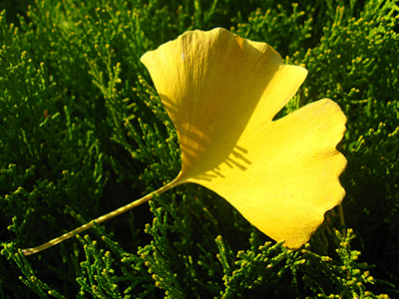
词语
一片
[ yī piàn ]
释 义
1.数量词，用于平而薄的东西。
2.用于景色、气象、声音、语言、心意等
例 句
我的字典里夹着一片金黄色的树叶。

Slide 11
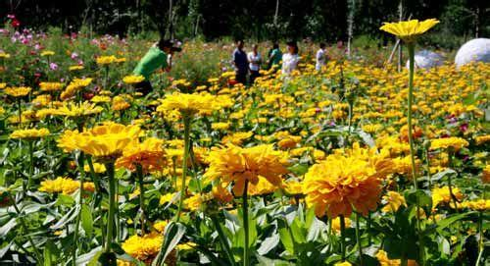
词语
金秋
[ jīn qiū ]
释 义
指秋季。
例 句
金秋时节，正是赏菊的好时候。
。

Slide 12

词语
因为
[ yīn wèi ]
释 义
1.表示接在后面的部分是原因。
2.常跟“所以“搭配使用，表示因果关系。
例 句
因为明天要去春游，所以我们都很兴
。

Slide 13
绿绿的
金黄的
红红的
彩色的

Slide 14
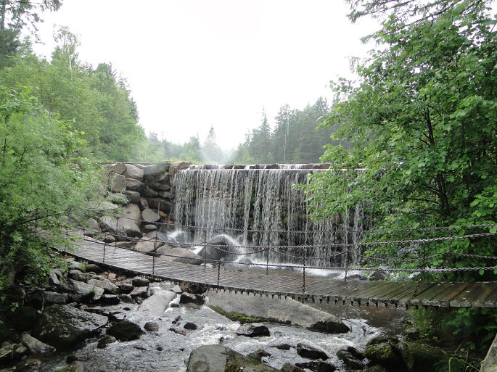
课文
我画了个绿绿的太阳，挂在夏天的天空。
高山、田野、街道、校园，到处一片清凉。

Slide 15
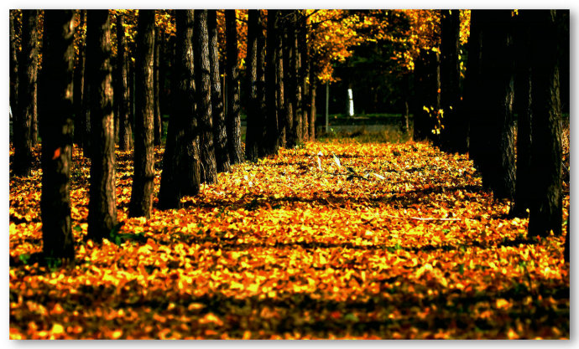
我画了个金黄的太阳，送给秋天。果园里，果子熟了。金黄的落叶忙着邀请小伙伴，请他们尝尝水果的香甜。

Slide 16
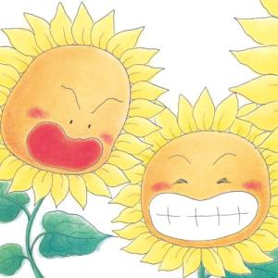
我画了个红红的太阳，照亮冬天。阳光温暖着小朋友冻僵的手和脸。

Slide 17
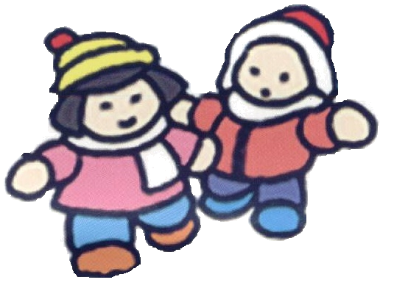
jiāng
冻僵
温暖

Slide 18
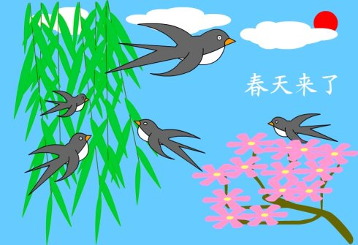
春天，春天的太阳该画什么颜色呢？哦，画个彩色的。因为春天是个多彩的季节。

Slide 19
作业：
1.背诵课文。
2.每人画一个太阳表达自己的心愿，写一写你画了一个什么样的太阳，想送给谁，为什么。
我画了个 的太阳，送给 ， 。

Slide 20

再见！

